Slide 1
ЛЕКЦІЯ 5-6
ОСНОВНІ ПОНЯТТЯ ТА ВИЗНАЧЕННЯ ТЕОРІЇ АВТОМАТИЧНОГО КЕРУВАННЯ
ПЛАН
1. Структурні схеми та їх перетворення
2. Передаточні функції систем автоматичного керування
3. Властивості об’єктів, що керуються.

Slide 2
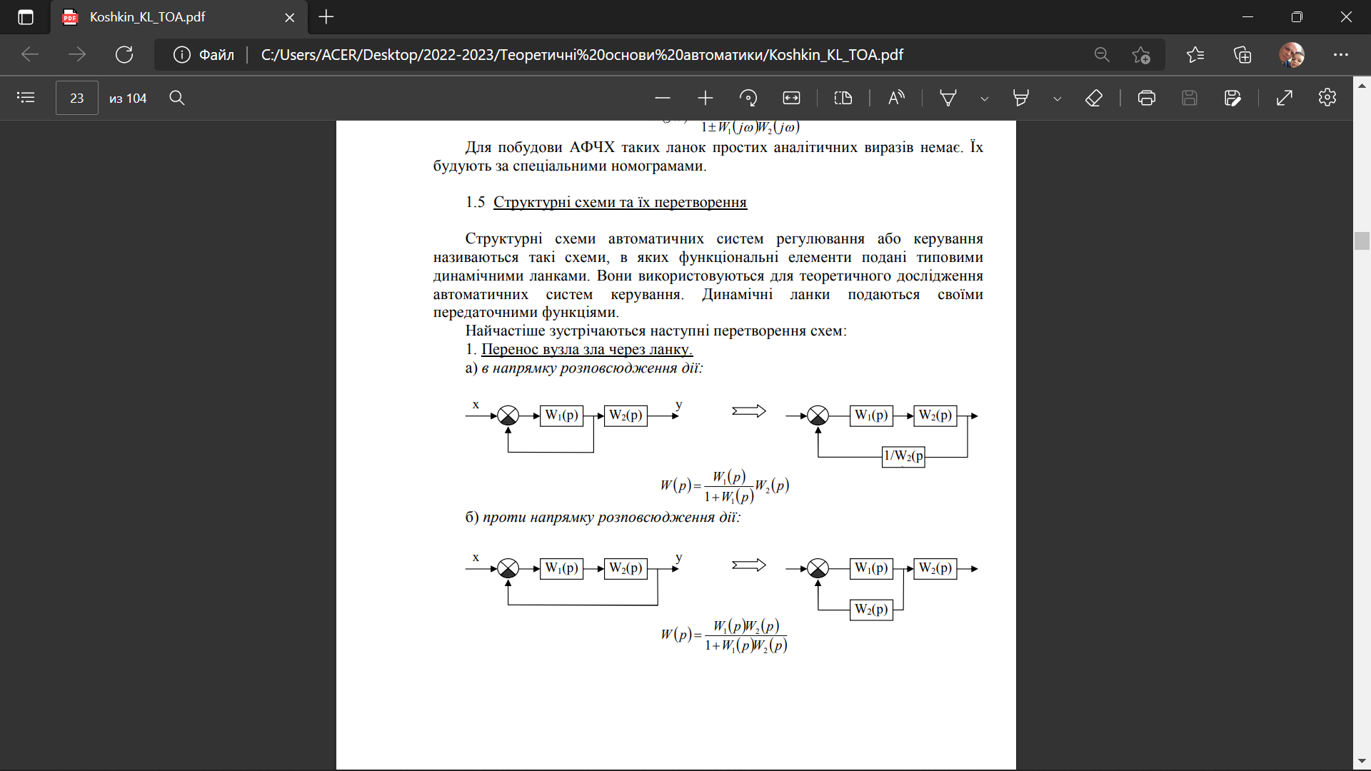
1. Структурні схеми та їх перетворення

Slide 3
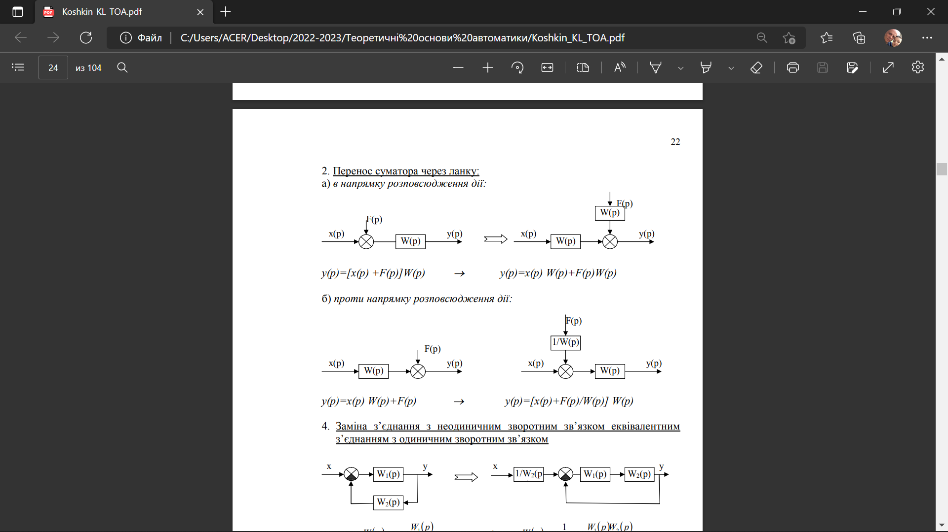

Slide 4
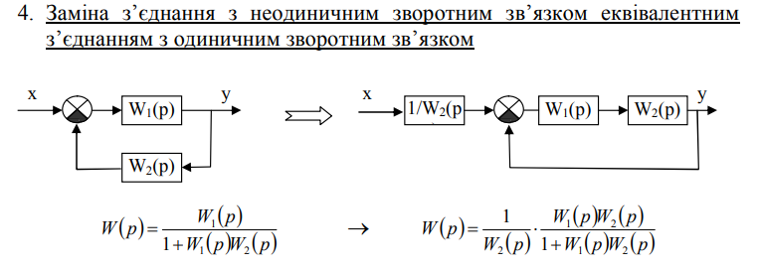

Slide 5
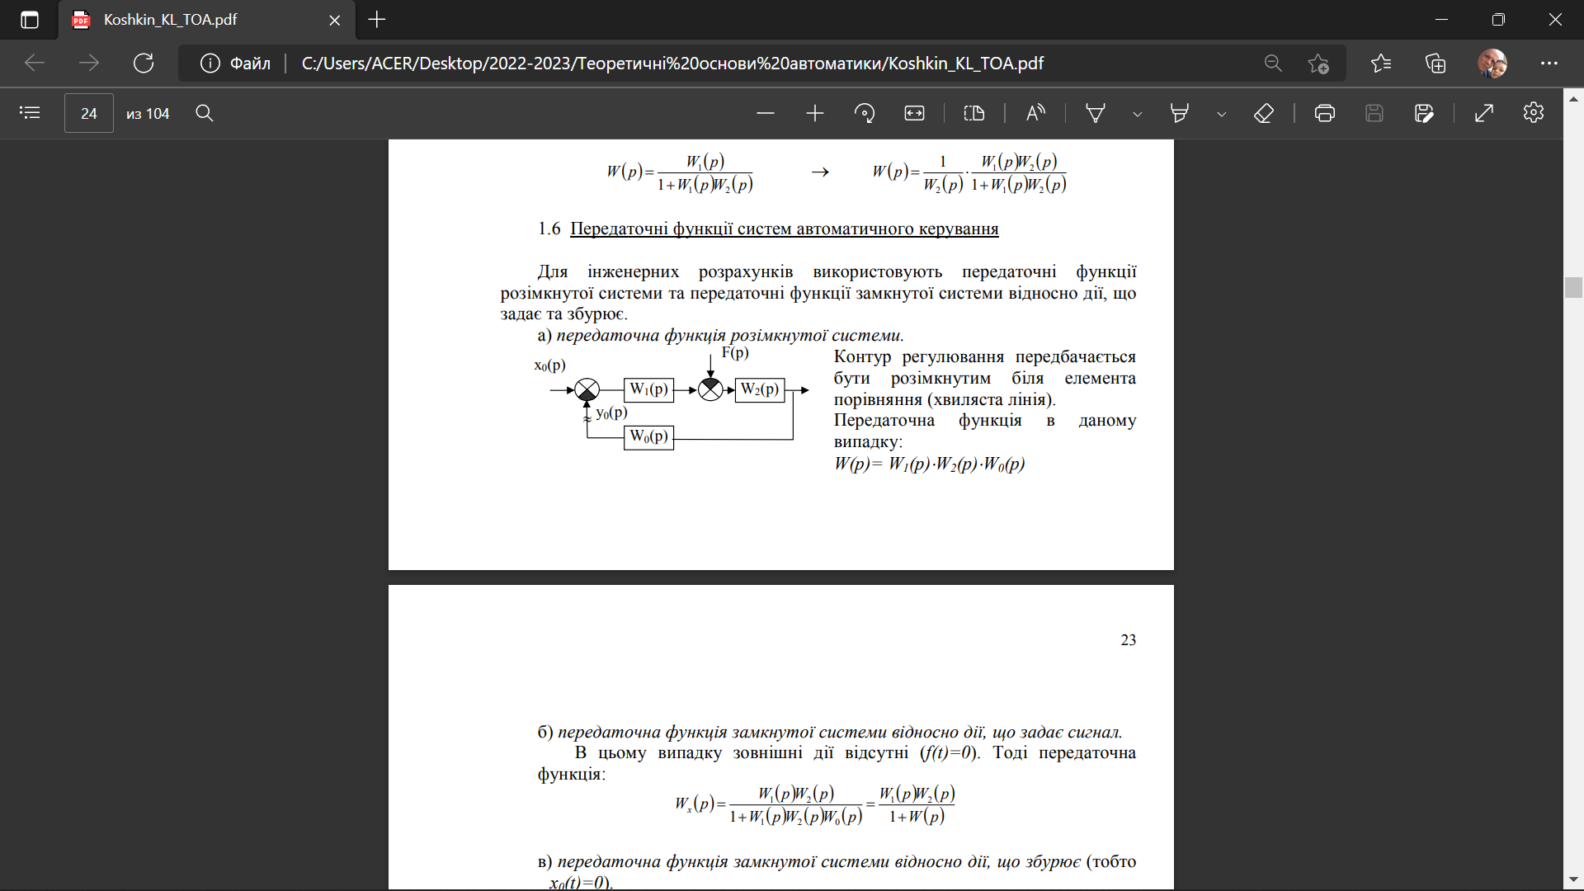
2. Передаточні функції систем автоматичного керування

Slide 6
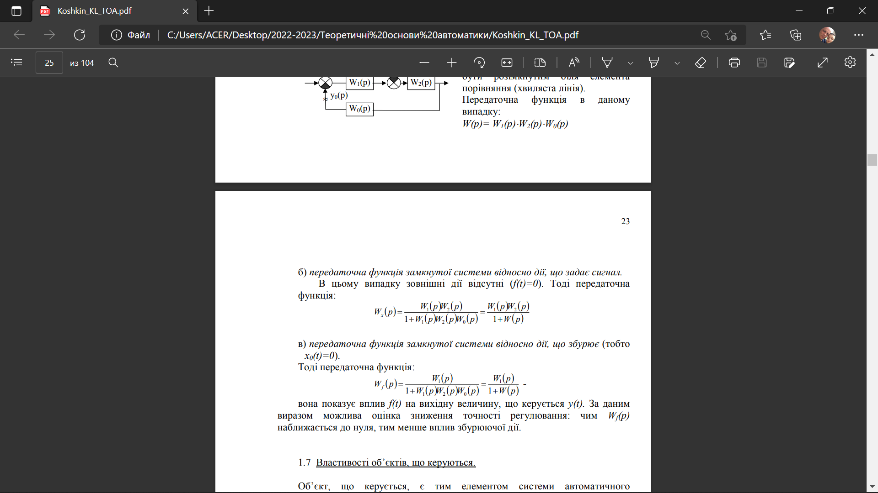

Slide 7
3. Властивості об’єктів, що керуються.
Об’єкт, що керується, є тим елементом системи автоматичного регулювання, де здійснюється заданий алгоритм функціонування. Цим об’єктом може бути технологічна машина, що виготовляє кінцеву продукцію (або напівфабрикат). До об’єкта може долучатися енергія зовнішнього середовища, якщо вона суттєво впливає на енергетичний стан об’єкта. (Приклад: опалювальна система: її стан залежить від t 0 навколишнього середовища) Ознаки технічних пристроїв і процесів, які належать до класу об’єктів, що керуються:
в них проходить перетворення, передача або накопичення енергії або речовини;
вони мають регулюючий орган для зміни кількості енергії або речовини, що надходить до об’єкту;
- приплив енергії або речовини змінює стан об’єкту, який характеризується зміною одного або декілька параметрів, що визначають алгоритм функціонування об’єкту та складають мету керування. Ці параметри характеризують якісні показники процесу. Їх називають змінними керування або вихідними величинами, що керуються.

Slide 8
Дія на об’єкт може бути прикладена як з боку надходження енергії або речовини, так і на виході. Дія на об’єкт може бути керуючою та збурюючою. Керуюча дія породжує операції керування, що наближають процес до заданого режиму роботи. Збурююча дія, навпаки, віддаляє процес від заданого значення показників режиму та намагається вивести об’єкт від усталеного стану. Збурюючи дія, як правило, є випадковою величиною, що породжується навантаженням (інколи внутрішніми причинами). Об’єкт, що керується має певні властивості, які впливають на показники керування. До них відносять:
самовирівнювання;
запізнення реакції об’єкту на дію.
Під самовирівнюванням розуміють властивість об’єкту самостійно надходити в новий стан рівноваги при зміні керуючої або збурюючої дії.

Slide 9
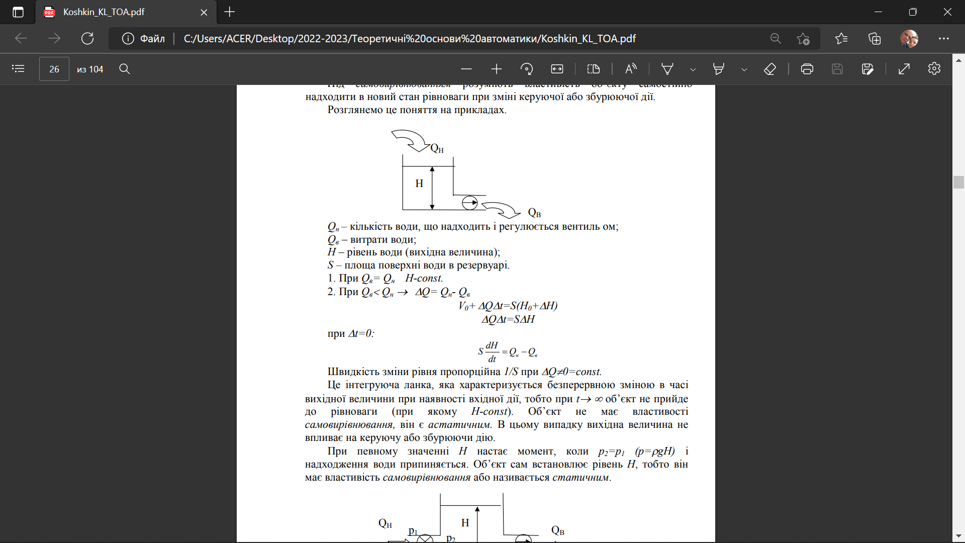

Slide 10
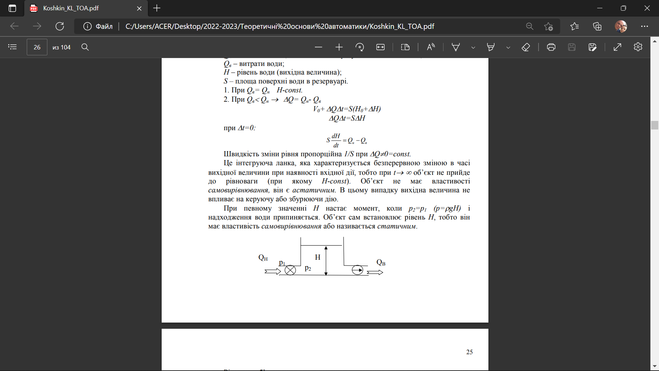

Slide 11
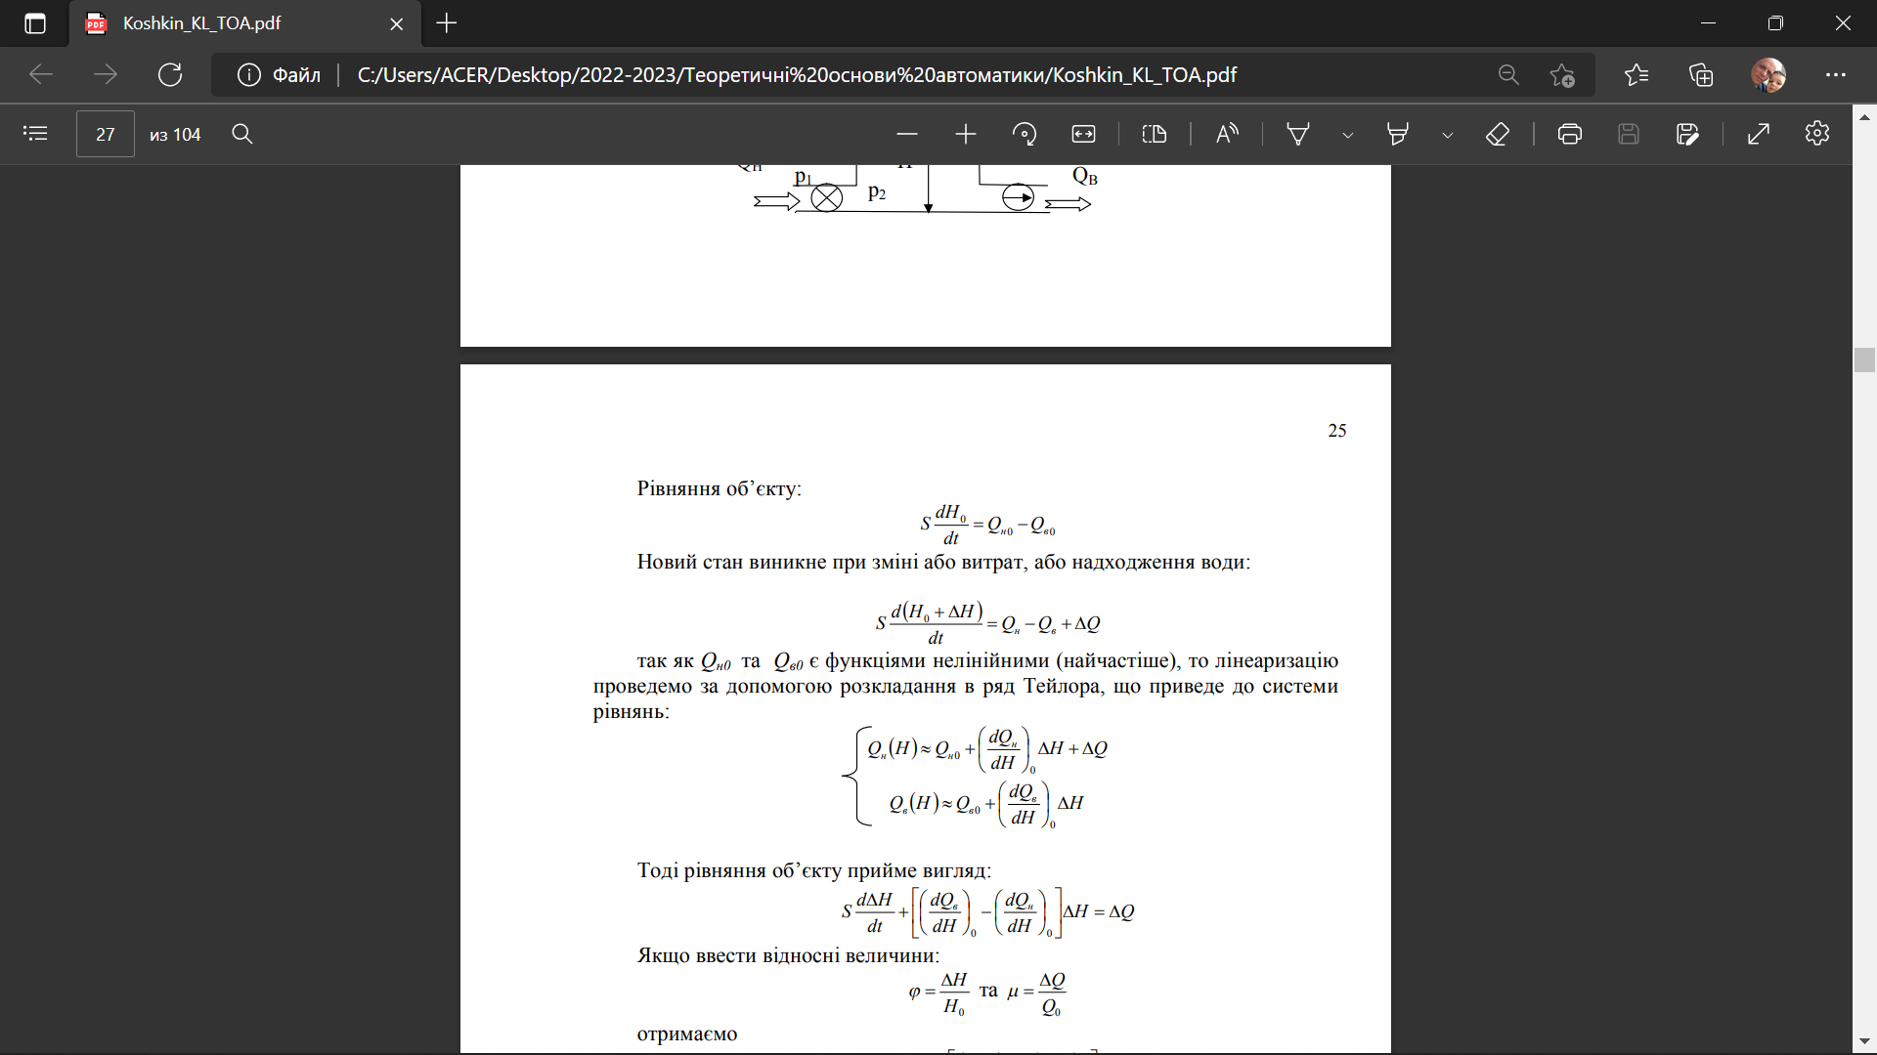

Slide 12
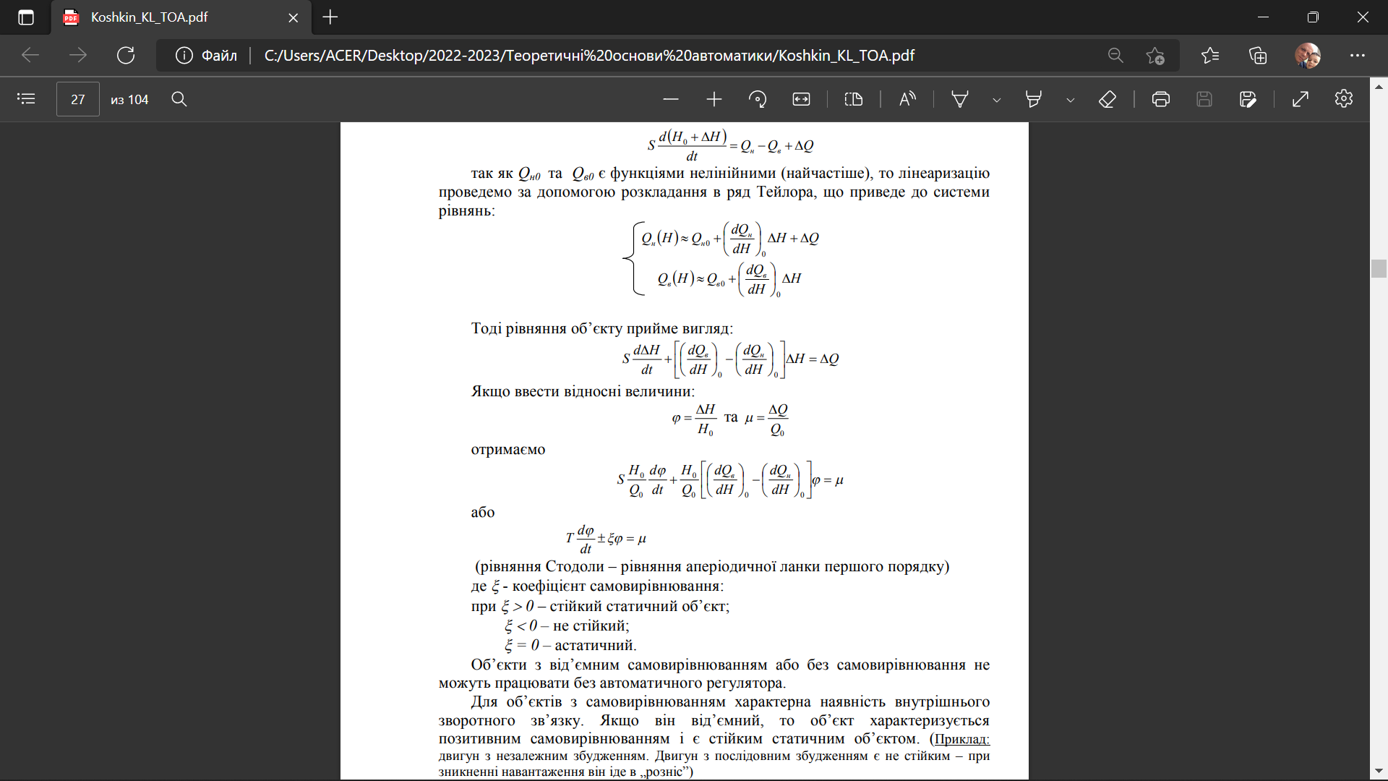

Slide 13
Об’єкти з від’ємним самовирівнюванням або без самовирівнювання не можуть працювати без автоматичного регулятора.
Для об’єктів з самовирівнюванням характерна наявність внутрішнього зворотного зв’язку. Якщо він від’ємний, то об’єкт характеризується позитивним самовирівнюванням і є стійким статичним об’єктом. (Приклад: двигун з незалежним збудженням. Двигун з послідовним збудженням є не стійким – при зникненні навантаження він іде в „розніс”)
Властивість запізнення проявляється в тому, що вихідна величина з’являється при досягненні усталеного значення не одночасно з початком керуючої або збурюючої дії. Інтервал часу від початку дії до усталеного значення вихідної величини називається часом перехідного процесу (час розгону об’єкту). Перехідний процес характеризує інерційність об’єкту, що обумовлена властивістю об’єкту накопичувати енергію або речовину, наявністю трансмісії та опору її розповсюдження.

Slide 14
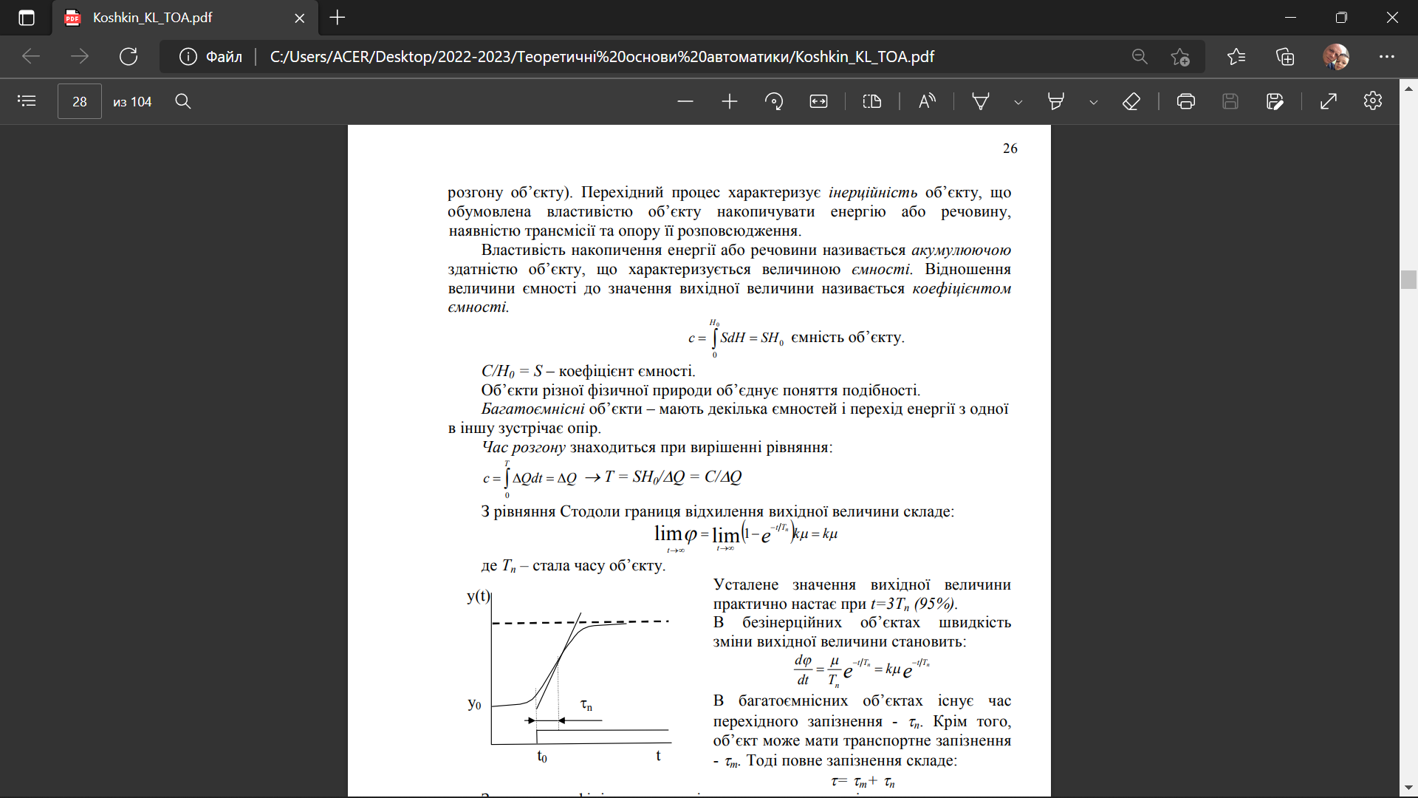

Slide 15
